Slide 1

专题7 解析几何
第27练 与抛物线有关的热点问题

Slide 2
题型分析·高考展望
抛物线是三种圆锥曲线之一，应用广泛，是高考的重点考查对象，抛物线方程、几何性质、直线与抛物线结合的问题都是高考热点.考查形式有选择题、填空题也有解答题，小题难度一般为低中档层次，解答题难度为中等偏上.

Slide 3
常考题型精析
高考题型精练

Slide 4

常考题型精析
题型一 抛物线的定义及其应用
题型二 抛物线的标准方程及几何性质
题型三 直线和抛物线的位置关系

Slide 5
题型一 抛物线的定义及其应用
例1 设P是抛物线y²＝4x上的一动点，
(1)求点P到A(－1,1)的距离与点P到直线x＝－1的距离之和的最小值；
解 由于A(－1,1)，F(1,0)，P是抛物线上的任意一点，
从而知点P到A(－1,1)的距离与点P到F(1,0)的距离之和的最小值为 ，

Slide 7
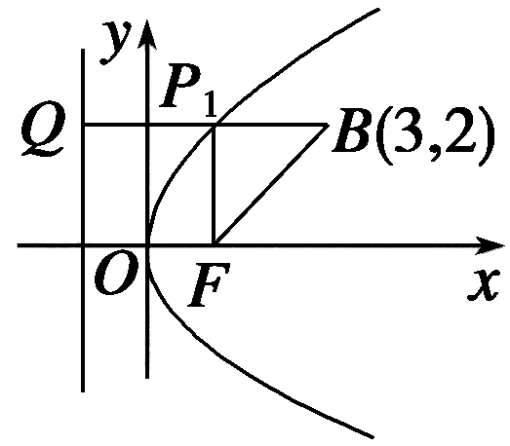
(2)若B(3,2)，抛物线的焦点为F，求|PB|＋|PF|的最小值.
解 如图所示，自点B作BQ垂直于抛物线的准线于点Q，
交抛物线于点P₁，此时|P₁Q|＝|P₁F|，
那么|PB|＋|PF|≥|P₁B|＋|P₁Q|＝|BQ|＝4，
即|PB|＋|PF|的最小值为4.

Slide 8
点评 与抛物线有关的最值问题，一般情况下都与抛物线的定义有关.由于抛物线的定义在运用上有较大的灵活性，因此此类问题也有一定的难度.“看到准线想焦点，看到焦点想准线”，这是解决抛物线焦点弦有关问题的重要途径.

Slide 9

变式训练1 已知抛物线C：y²＝x的焦点为F，A(x₀，y₀)是C上一点，|AF|＝ x₀，则x₀等于( )
A.1 B.2 C.4 D.8
A

Slide 10
题型二 抛物线的标准方程及几何性质
例2 抛物线的顶点在原点，对称轴为y轴，它与圆x²＋y²＝9相交，公共弦MN的长为2 ，求该抛物线的方程，并写出它的焦点坐标与准线方程.
解 由题意，得抛物线方程为x²＝2ay (a≠0).
设公共弦MN交y轴于A，N在y轴右侧，

Slide 12
点评 (1)由抛物线的标准方程，可以首先确定抛物线的开口方向、焦点的位置及p的值，再进一步确定抛物线的焦点坐标和准线方程.
(2)求抛物线标准方程的常用方法是待定系数法，其关键是判断焦点位置、开口方向，在方程的类型已经确定的前提下，由于标准方程只有一个参数p，只需一个条件就可以确定抛物线的标准方程.

Slide 13
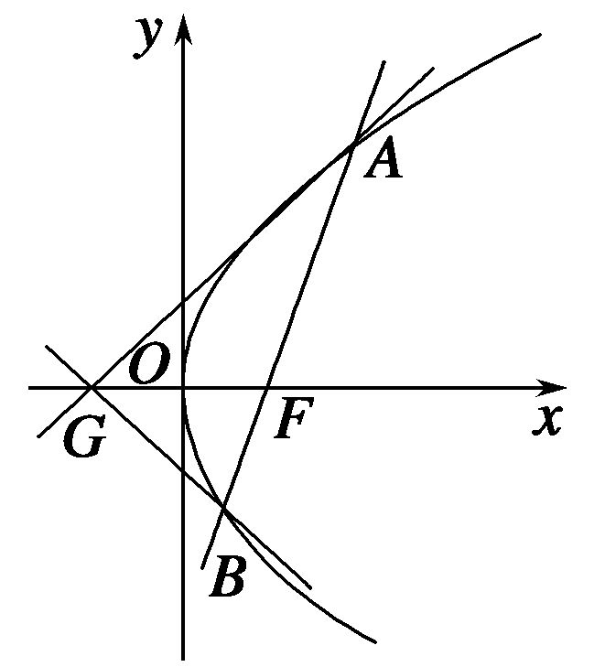
变式训练2 (2015·福建)如图，已知点F为抛物线E：
y²＝2px(p＞0)的焦点，点A(2，m)在抛物线E上，且|AF|＝3.
(1)求抛物线E的方程；
(2)已知点G(－1,0)，延长AF交抛物线E于点B，
证明：以点F为圆心且与直线GA相切的圆，
必与直线GB相切.

Slide 14
所以抛物线E的方程为y²＝4x.
(2)因为点A(2，m)在抛物线E：y²＝4x上，

Slide 15
所以k_{GA}＋k_{GB}＝0，从而∠AGF＝∠BGF，
这表明点F到直线GA，GB的距离相等，
故以F为圆心且与直线GA相切的圆必与直线GB相切.

Slide 16
方法二 (1)同方法一.
(2)设以点F为圆心且与直线GA相切的圆的半径为r.
因为点A(2，m)在抛物线E：y²＝4x上，
得2x²－5x＋2＝0.

Slide 17
又G(－1,0)，

Slide 18
这表明以点F为圆心且与直线GA相切的圆必与直线GB相切.

Slide 19
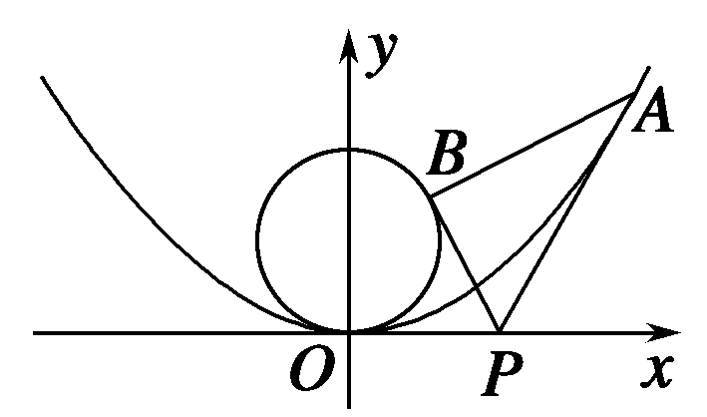
题型三 直线和抛物线的位置关系
例3 (2015·浙江)如图，已知抛物线C₁：y＝ x²，圆C₂：
x²＋(y－1)²＝1，过点P(t,0)(t＞0)作不过原点O的直线PA，PB分别与抛物线C₁和圆C₂相切，A，B为切点.
(1)求点A，B的坐标；
解 由题意知直线PA的斜率存在，
故可设直线PA的方程为y＝k(x－t).

Slide 20
由于直线PA与抛物线相切，得k＝t，
因此，点A的坐标为(2t，t²).
设圆C₂的圆心为D(0,1)，点B的坐标为(x₀，y₀)，
由题意知：点B，O关于直线PD对称，

Slide 22
(2)求△PAB的面积.

Slide 23
点评 (1)直线与抛物线的位置关系和直线与椭圆、双曲线的位置关系类似，一般要用到根与系数的关系；
(2)有关直线与抛物线的弦长问题，要注意直线是否过抛物线的焦点，若过抛物线的焦点，可直接使用公式|AB|＝x₁＋x₂＋p，若不过焦点，则必须用一般弦长公式.
(3)涉及抛物线的弦长、中点、距离等相关问题时，一般利用根与系数的关系采用“设而不求”“整体代入”等解法.
提醒：涉及弦的中点、斜率时一般用“点差法”求解.

Slide 24
变式训练3 已知抛物线C：y＝mx²(m>0)，焦点为F，直线2x－y＋2＝0交抛物线C于A，B两点，P是线段AB的中点，过P作x轴的垂线交抛物线C于点Q.
(1)求抛物线C的焦点坐标；

Slide 25
(2)若抛物线C上有一点R(x_{R,}2)到焦点F的距离为3，
求此时m的值；

Slide 26
(3)是否存在实数m，使△ABQ是以Q为直角顶点的直角三角形？若存在，求出m的值；若不存在，说明理由.
消去y得mx²－2x－2＝0，

Slide 27
∵P是线段AB的中点，
若存在实数m，使△ABQ是以Q为直角顶点的直角三角形，

Slide 28
∴存在实数m＝2，使△ABQ是以Q为直角顶点的直角三角形.

Slide 29
高考题型精练
1
2
3
4
5
6
7
8
9
10
11
12
1.(2014·辽宁)已知点A(－2,3)在抛物线C：y²＝2px的准线上，过点A的直线与C在第一象限相切于点B，记C的焦点为F，则直线BF的斜率为( )
从而C：y²＝8x，焦点为F(2,0).

Slide 30
高考题型精练
1
2
3
4
5
6
7
8
9
10
11
12
设切线方程为y－3＝k(x＋2)，

Slide 31
高考题型精练
1
2
3
4
5
6
7
8
9
10
11
12
答案 D

Slide 32
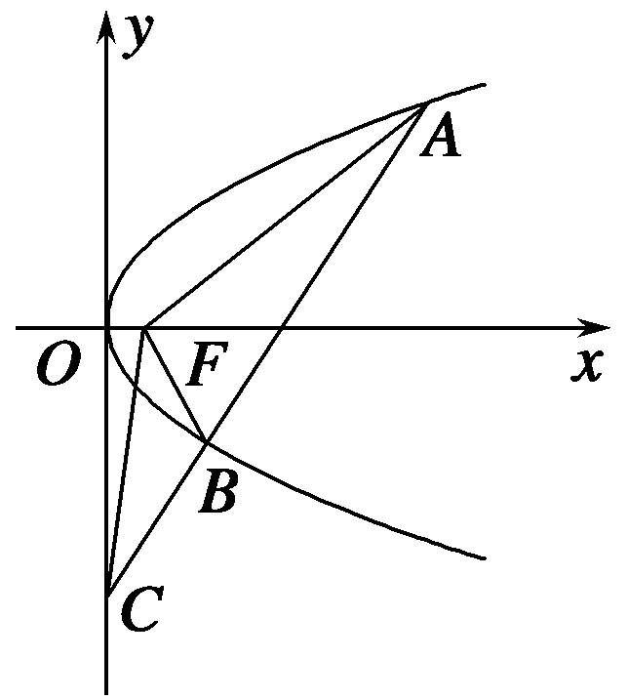
高考题型精练
1
2
3
4
5
6
7
8
9
10
11
12
2.(2015·浙江)如图，设抛物线y²＝4x的焦点为F，不经过焦点的直线上有三个不同的点A，B，C，其中点A，B在抛物线上，点C在y轴上，
则△BCF与△ACF的面积之比是( )

Slide 33
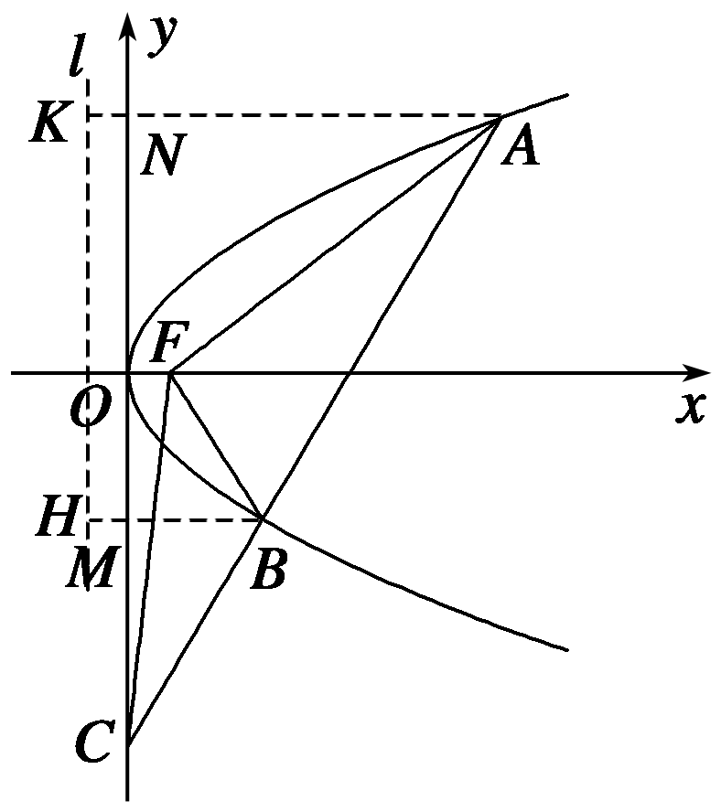
高考题型精练
1
2
3
4
5
6
7
8
9
10
11
12
解析 由图形可知，△BCF与△ACF有公共的顶点F，且A，B，C三点共线，
由抛物线方程知焦点F(1，0)，作准线l，
则l的方程为x＝－1.
∵点A，B在抛物线上，过A，B分别作AK，BH与准线垂直，

Slide 34
高考题型精练
1
2
3
4
5
6
7
8
9
10
11
12
垂足分别为点K，H，
且与y轴分别交于点N，M.
由抛物线定义，得|BM|＝|BF|－1，|AN|＝|AF|－1.
在△CAN中，BM∥AN，
答案 A

Slide 35
高考题型精练
1
2
3
4
5
6
7
8
9
10
11
12
3.已知抛物线y²＝2px(p>0)的焦点为F，P、Q是抛物线上的两个点，若△PQF是边长为2的正三角形，则p的值是( )
由抛物线定义及|PF|＝|QF|，

Slide 36
高考题型精练
1
2
3
4
5
6
7
8
9
10
11
12
又点P位于该抛物线上，
答案 A

Slide 37
高考题型精练
1
2
3
4
5
6
7
8
9
10
11
12
4.(2014·课标全国Ⅱ)设F为抛物线C：y²＝3x的焦点，过F且倾斜角为30°的直线交C于A，B两点，O为坐标原点，
则△OAB的面积为( )

Slide 38
高考题型精练
1
2
3
4
5
6
7
8
9
10
11
12

Slide 39
高考题型精练
1
2
3
4
5
6
7
8
9
10
11
12
答案 D

Slide 40
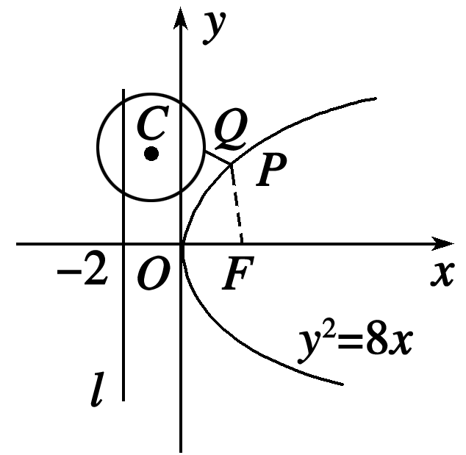
高考题型精练
1
2
3
4
5
6
7
8
9
10
11
12
5.已知抛物线y²＝8x的准线为l，点Q在圆C：x²＋y²＋2x－8y＋13＝0上，记抛物线上任意一点P到直线l的距离为d，
则d＋|PQ|的最小值等于( )
A.3 B.2 C.4 D.5
解析 如图所示，由题意，知抛物线y²＝8x的焦点为F(2,0)，连接PF，则d＝|PF|.
圆C的方程配方，得(x＋1)²＋(y－4)²＝4，

Slide 41
高考题型精练
1
2
3
4
5
6
7
8
9
10
11
12
圆心为C(－1,4)，半径r＝2.
d＋|PQ|＝|PF|＋|PQ|，显然，|PF|＋|PQ|≥|FQ|(当且仅当F，P，Q三点共线时取等号).
而|FQ|为圆C上的动点Q到定点F的距离，
显然当F，Q，C三点共线时取得最小值，
答案 A

Slide 42
高考题型精练
1
2
3
4
5
6
7
8
9
10
11
12
6.已知抛物线y²＝2px(p>0)的焦点弦AB的两端点坐标分别为A(x₁，y₁)，B(x₂，y₂)，
A.－4 B.4
C.p² D.－p²
解析 ①若焦点弦AB⊥x轴，

Slide 43
高考题型精练
1
2
3
4
5
6
7
8
9
10
11
12
答案 A

Slide 44
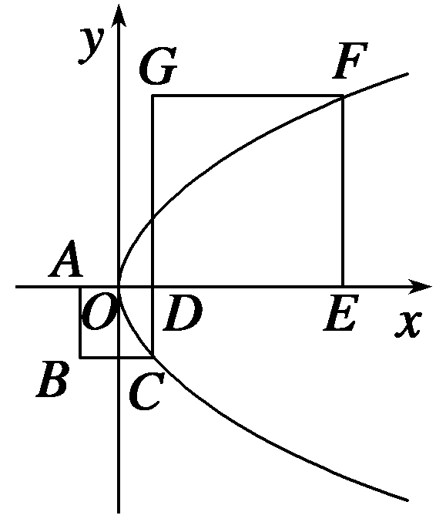
高考题型精练
1
2
3
4
5
6
7
8
9
10
11
12
7.(2014·湖南)如图，正方形ABCD和正方形DEFG的边长分别为a，b(a<b)，原点O为AD的中点，抛物线y²＝2px(p>0)经过C，F两点，则 ＝________.
解析 ∵正方形ABCD和正方形DEFG的边长分别为a，b，O为AD的中点，

Slide 45
高考题型精练
1
2
3
4
5
6
7
8
9
10
11
12
又∵点C，F在抛物线y²＝2px(p>0)上，

Slide 46
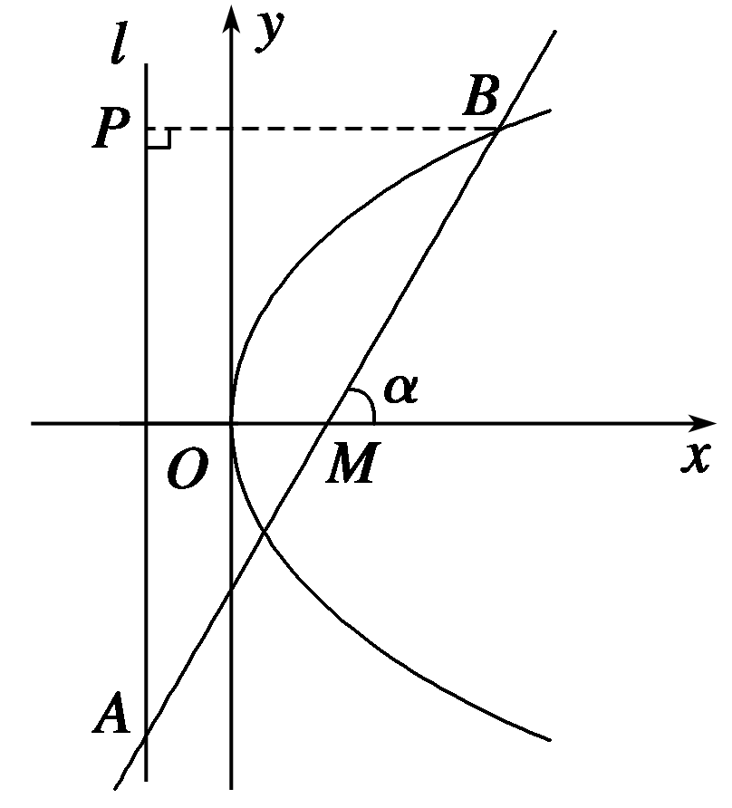
高考题型精练
1
2
3
4
5
6
7
8
9
10
11
12
8.已知抛物线C：y²＝2px(p＞0)的准线为l，过M(1,0)且斜率为 的直线与l相交于点A，与C的一个交点为B，
∴M为AB的中点.

Slide 47
高考题型精练
1
2
3
4
5
6
7
8
9
10
11
12
过点B作BP垂直准线l于点P，则∠ABP＝60°，
∴∠BAP＝30°.
答案 2

Slide 48
高考题型精练
1
2
3
4
5
6
7
8
9
10
11
12
9.过抛物线y²＝2x的焦点F作直线交抛物线于A，B两点，

Slide 49
高考题型精练
1
2
3
4
5
6
7
8
9
10
11
12
10.已知抛物线C的方程为y²＝－8x，设过点N(2,0)的直线l的斜率为k，且与抛物线C相交于点S，T，若S，T两点只在第二象限内运动，线段ST的垂直平分线交x轴于Q点，则Q点横坐标的取值范围为________.
解析 设S(x₁，y₁)，T(x₂，y₂)，由题意得直线ST的方程为y＝k(x－2)(显然k≠0)，与y²＝－8x联立，

Slide 50
高考题型精练
1
2
3
4
5
6
7
8
9
10
11
12
因为直线l与抛物线C相交于S，T两点，
所以Δ＝64－64k²>0，再由y₁>0，y₂>0，

Slide 51
高考题型精练
1
2
3
4
5
6
7
8
9
10
11
12
故Q点横坐标的取值范围为(－∞，－6).
答案 (－∞，－6)

Slide 52
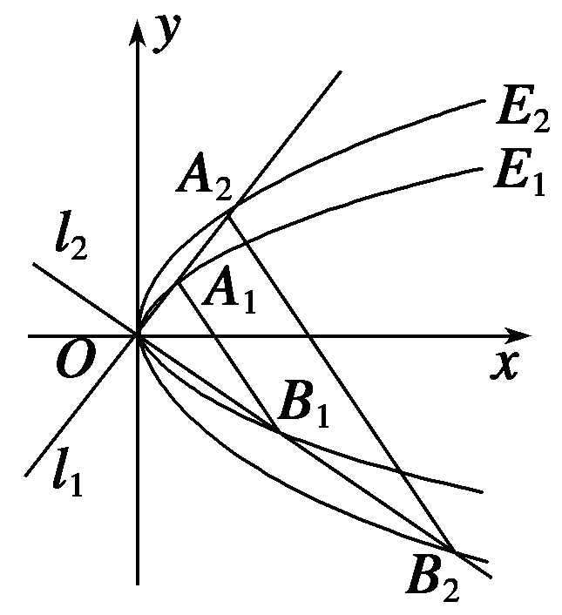
高考题型精练
1
2
3
4
5
6
7
8
9
10
11
12
11.(2014·安徽)如图，已知两条抛物线E₁：
y²＝2p₁x(p₁>0)和E₂：y²＝2p₂x(p₂>0)，过原点
O的两条直线l₁和l₂，l₁与E₁，E₂分别交于A₁，
A₂两点，l₂与E₁，E₂分别交于B₁，B₂两点.
(1)证明：A₁B₁∥A₂B₂；
证明 设直线l₁，l₂的方程分别为y＝k₁x，y＝k₂x(k₁，k₂≠0)，

Slide 53
高考题型精练
1
2
3
4
5
6
7
8
9
10
11
12

Slide 54
高考题型精练
1
2
3
4
5
6
7
8
9
10
11
12

Slide 55
高考题型精练
1
2
3
4
5
6
7
8
9
10
11
12
(2)过O作直线l(异于l₁，l₂)与E₁，E₂分别交于C₁，C₂两点.
记△A₁B₁C₁与△A₂B₂C₂的面积分别为S₁与S₂，
解 由(1)知A₁B₁∥aA₂B₂，
同理可得B₁C₁∥B₂C₂，C₁A₁∥C₂A₂，
所以△A₁B₁C₁∽△A₂B₂C₂.

Slide 56
高考题型精练
1
2
3
4
5
6
7
8
9
10
11
12

Slide 57
高考题型精练
1
2
3
4
5
6
7
8
9
10
11
12
12.(2015·湖南)已知抛物线C₁ ：x²＝4y的焦点F也是椭圆C₂：
＝1(a>b>0)的一个焦点.C₁ 与C₂的公共弦的长为2 .
过点F的直线l与C₁相交于A，B两点，与C₂相交于C，D两点，
(1)求C₂的方程；
解 由C₁：x²＝4y知其焦点F的坐标为(0,1).
因为F也是椭圆C₂的一个焦点，所以a²－b²＝1. ①

Slide 58
高考题型精练
1
2
3
4
5
6
7
8
9
10
11
12
C₁与C₂都关于y轴对称，且C₁的方程为x²＝4y，
联立①，②得a²＝9，b²＝8.

Slide 59
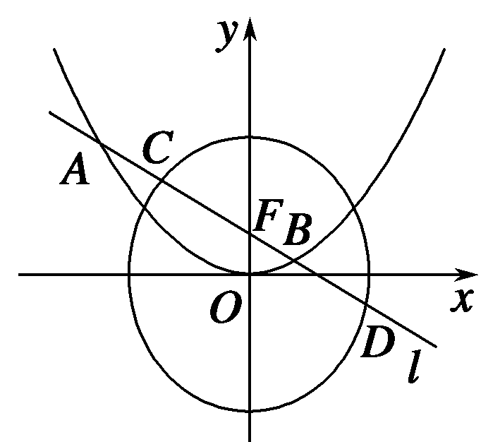
高考题型精练
1
2
3
4
5
6
7
8
9
10
11
12
(2)若|AC|＝|BD|，求直线l的斜率.
解 如图，设A(x₁，y₁)，B(x₂，y₂)，C(x₃，y₃)，D(x₄，y₄).
即x₁－x₂＝x₃－x₄，
于是(x₁＋x₂)²－4x₁x₂＝(x₃＋x₄)²－4x₃x₄. ③
设直线l的斜率为k，则l的方程为y＝kx＋1.

Slide 60
高考题型精练
1
2
3
4
5
6
7
8
9
10
11
12
而x₁，x₂是这个方程的两根，
所以x₁＋x₂＝4k，x₁x₂＝－4. ④

Slide 61
高考题型精练
1
2
3
4
5
6
7
8
9
10
11
12
而x₃，x₄是这个方程的两根，

Slide 62
高考题型精练
1
2
3
4
5
6
7
8
9
10
11
12

